Slide 1
Tecnológico de Monterrey
Aprendizaje no supervisado:
clustering y PCA
Sesión 18 · Descubrir patrones ocultos sin respuestas previas
Tecnológico de Monterrey · TC2001B.601 Ciencia de datos
Prof. Jorge Juvenal Campos Ferreira

Slide 2
Lo que veremos hoy
1
Aprender SIN respuestas: no supervisado
5
Estandarizar antes de agrupar
2
Clustering: agrupar lo parecido
6
El problema de la dimensión
3
K-means paso a paso
7
PCA: comprimir información
4
¿Cuántos grupos elegir? (método del codo)
8
PCA + clustering sobre datos reales
Sesión 18 · Aprendizaje no supervisado - 1

Slide 3
1
Aprender SIN
respuestas
¿Qué hacemos cuando no hay etiquetas?

Slide 4
Supervisado vs no supervisado
Definición
En el aprendizaje SUPERVISADO, cada ejemplo lleva una etiqueta:
"esta solicitud fue aprobada", "este correo es spam".
En el aprendizaje NO SUPERVISADO no hay etiquetas. El algoritmo
recibe los datos y debe DESCUBRIR la estructura por sí solo:
grupos, patrones, dimensiones relevantes.
En palabras simples
Es como ordenar tu música en playlists sin que nadie
te diga las categorías: la computadora escucha las
canciones y las agrupa por similitud.
Sesión 18 · Aprendizaje no supervisado - 2

Slide 5
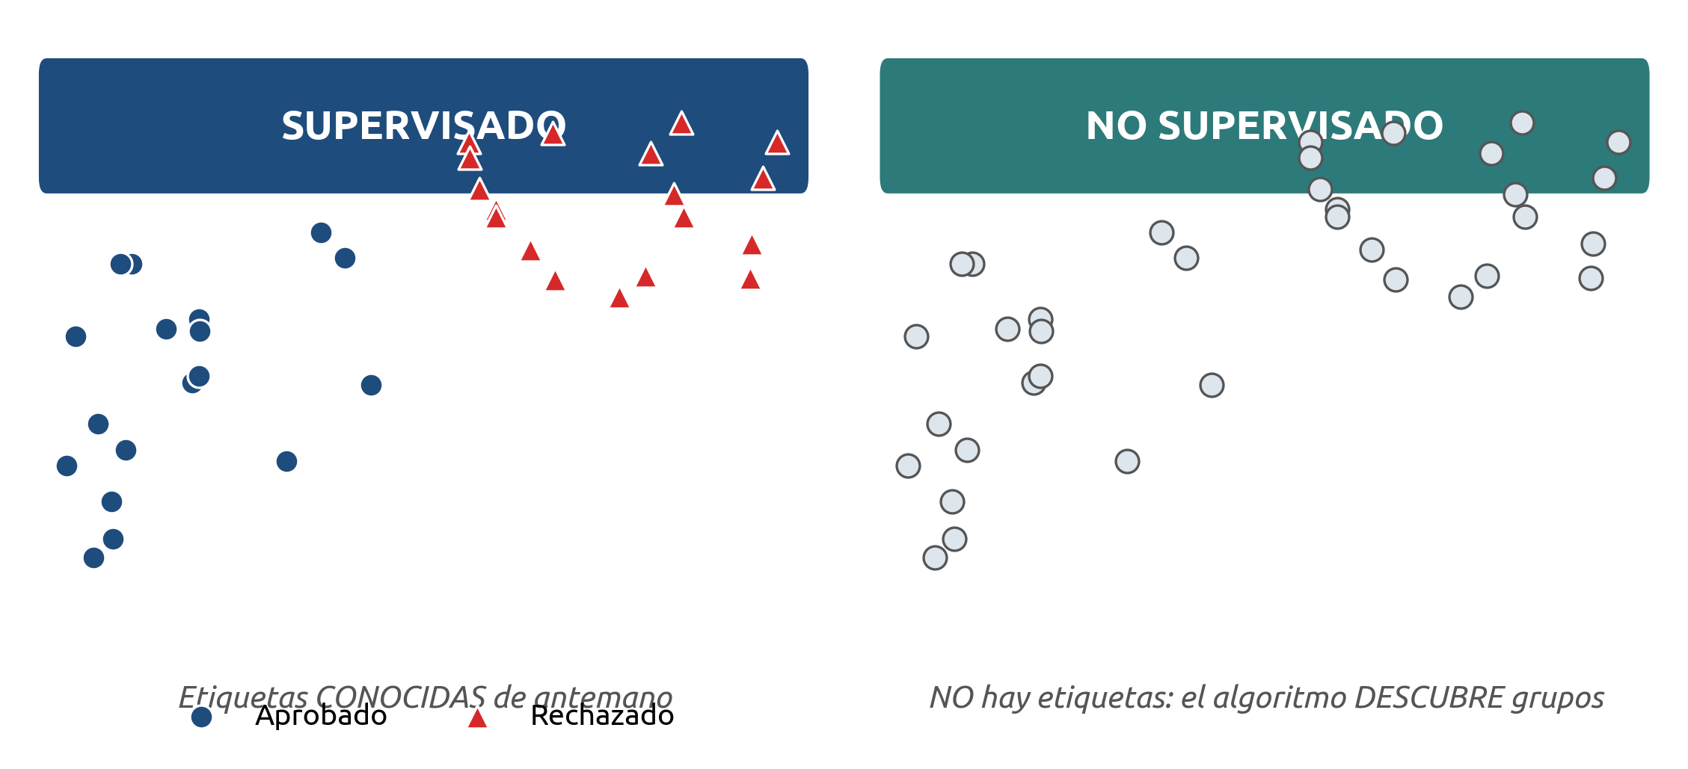
Supervisado vs no supervisado
Izquierda: etiquetas conocidas. Derecha: el algoritmo las descubre.
No supervisado = aprender SIN respuestas correctas. Solo vemos datos y buscamos estructura.
Sesión 18 · Aprendizaje no supervisado - 3

Slide 6
La analogía de la música
Piénsalo así
Imagina que tienes 1,000 canciones sin género.
No sabes si son rock, cumbia o jazz. Pero puedes
agruparlas por SIMILITUD: las que tienen bajo ritmo
y mucha guitarra van juntas, las de percusión rápida
en otro grupo.
Eso es clustering: agrupar SIN saber los nombres
de los grupos de antemano.
Sesión 18 · Aprendizaje no supervisado - 4

Slide 7
¿Cuándo usar aprendizaje no supervisado?
Definición
Usamos no supervisado cuando:
1. No existen etiquetas en los datos.
2. Queremos EXPLORAR la estructura antes de definir categorías.
3. La pregunta es '¿existen grupos naturales?' (no '¿cuál es la clase
de este punto?').
Ejemplos: segmentar clientes, agrupar municipios, descubrir
perfiles químicos de vinos.
En palabras simples
No hay un examen con respuestas. El objetivo es
descubrir, no predecir.
Sesión 18 · Aprendizaje no supervisado - 5

Slide 8
2
Clustering:
agrupar lo parecido
Encontrar grupos naturales en los datos

Slide 9
¿Qué es el clustering?
Definición
Clustering es la tarea de dividir un conjunto de datos en GRUPOS
(clusters) de manera que los elementos dentro de un grupo sean
SIMILARES entre sí, y diferentes de los elementos en otros grupos.
No definimos los grupos de antemano: emergen de los datos mismos.
En palabras simples
Como separar frijoles de lentejas sin saber sus nombres:
los pones juntos porque se parecen, no porque alguien
te dijo que son del mismo tipo.
Sesión 18 · Aprendizaje no supervisado - 6

Slide 10
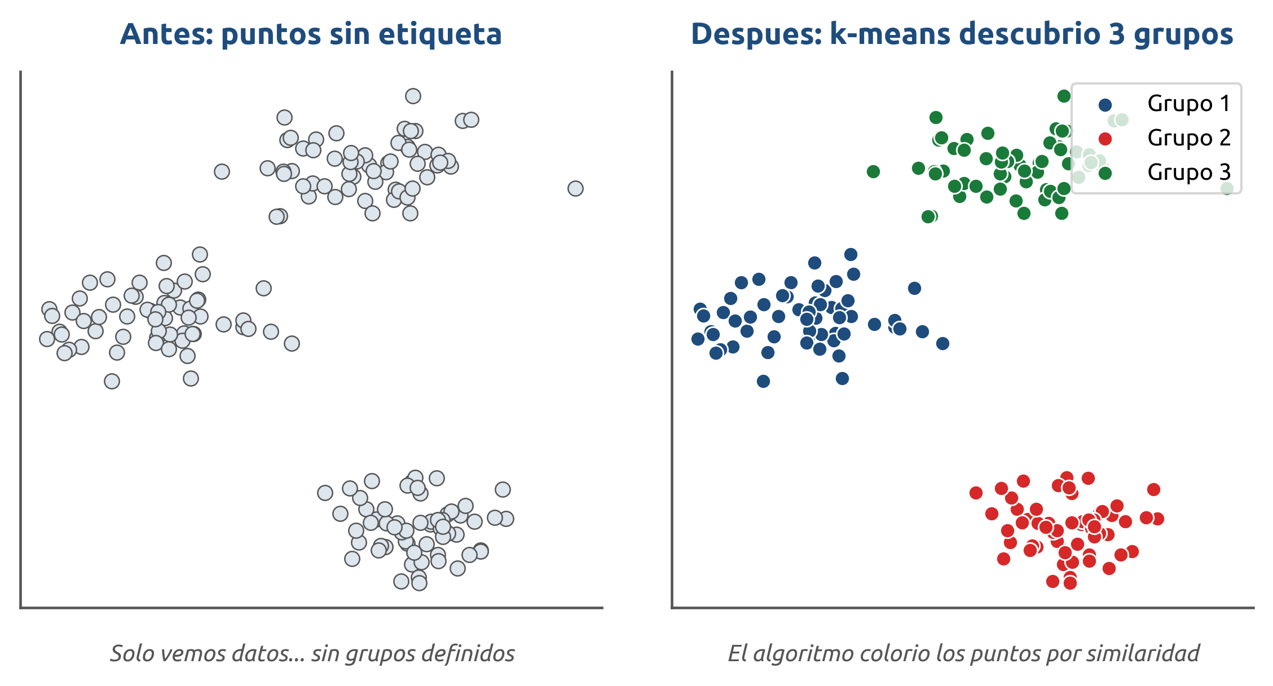
Antes y después del clustering
Los mismos puntos: sin etiqueta vs descubriendo 3 grupos.
El algoritmo encontró la estructura que estaba 'escondida' en los datos. Nadie le dijo cuántos grupos había.
Sesión 18 · Aprendizaje no supervisado - 7

Slide 11
Ejemplos reales de clustering
Usos en la vida real
VINOS: 600 muestras con mediciones químicas (acidez, alcohol,
azúcar...). ¿Existen perfiles químicos naturales?
MUNICIPIOS: 500 municipios con indicadores sociales (pobreza,
internet, ingreso...). ¿Podemos agruparlos para diseñar políticas
públicas diferenciadas?
CLIENTES: un banco quiere segmentar a sus clientes sin imponer
categorías previas. El clustering las descubre.
Sesión 18 · Aprendizaje no supervisado - 8

Slide 12
3
K-means
paso a paso
El algoritmo más popular de clustering

Slide 13
La idea central de k-means
Idea central
K-means divide los datos en K grupos usando CENTROIDES: puntos
imaginarios que representan el 'centro' de cada grupo.
La idea: cada punto pertenece al grupo cuyo centroide está
MÁS CERCA de él. Y cada centroide se mueve al PROMEDIO de sus
puntos asignados. Se repite hasta que nada cambia.
En palabras simples
Es como elegir puntos de reunión: cada persona va
al punto más cercano, y el punto se mueve al
centro de quien llegó.
Sesión 18 · Aprendizaje no supervisado - 9

Slide 14
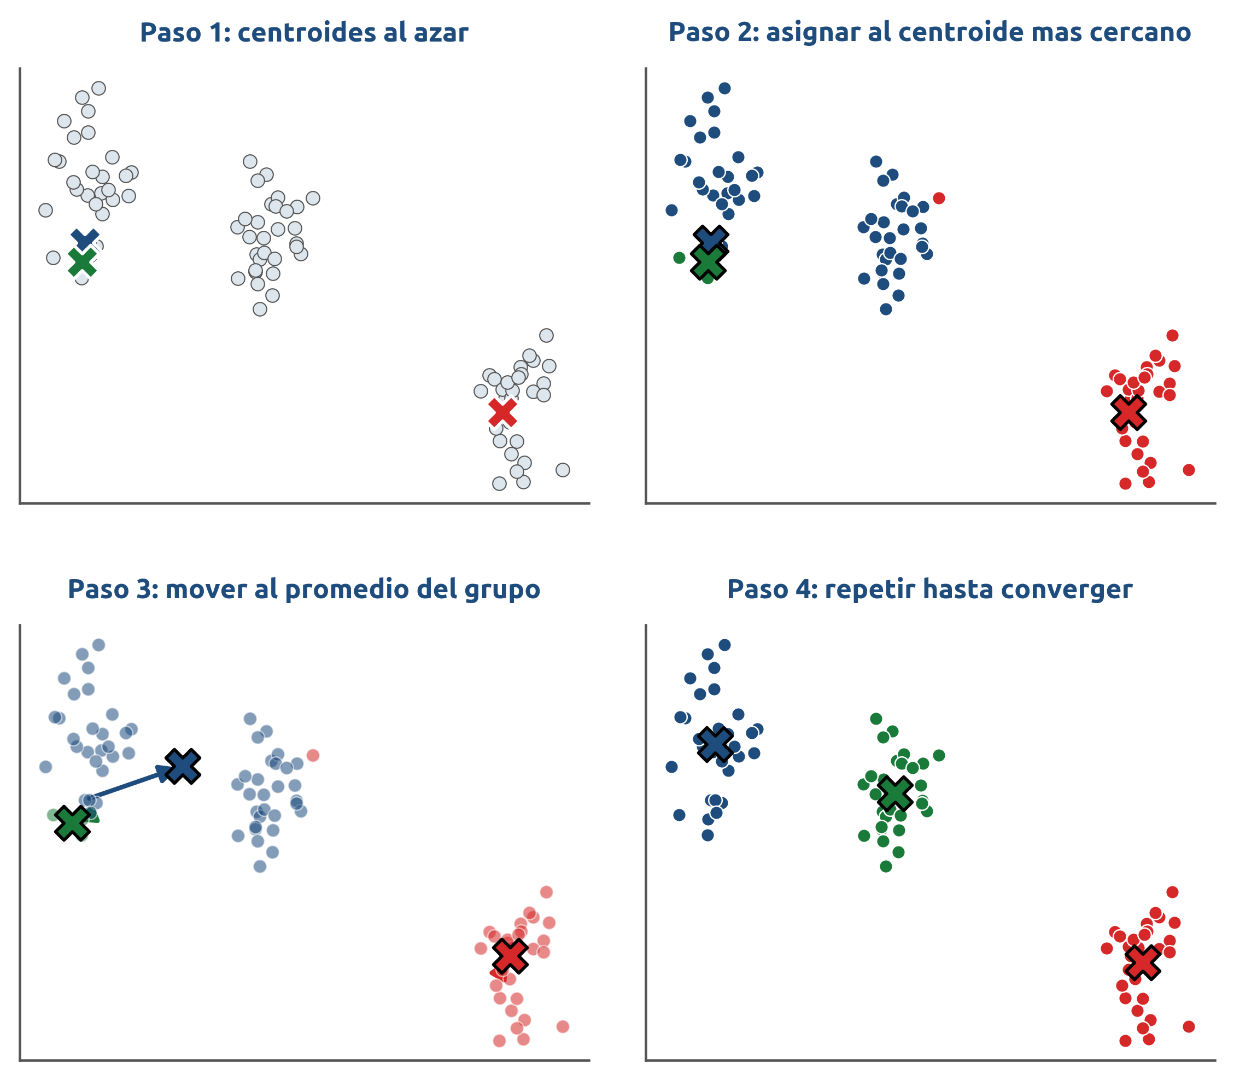
K-means: los 4 pasos visualizados
De centroides al azar a grupos estables en 4 pasos.
El algoritmo CONVERGE: eventualmente los centroides dejan de moverse y los grupos quedan fijos.
Sesión 18 · Aprendizaje no supervisado - 10

Slide 15
K-means: el algoritmo detallado
Simple, rápido y funciona bien. Es el punto de partida del clustering.
1
Elegir K
Nosotros decidimos cuántos grupos queremos buscar (por ejemplo K = 3).
2
Colocar centroides al azar
Elegimos K puntos al azar como centroides iniciales.
3
Asignar cada punto
Calculamos la distancia de cada punto a cada centroide; lo asignamos al más cercano.
4
Mover los centroides
Calculamos el promedio de los puntos de cada grupo; ese promedio es el nuevo centroide.
5
Repetir hasta converger
Repetimos asignar y mover hasta que ningún punto cambia de grupo.
Sesión 18 · Aprendizaje no supervisado - 11

Slide 16
La distancia en k-means
Definición
K-means usa la distancia EUCLIDIANA: la misma del Teorema de
Pitágoras. Si cada municipio es un punto con 9 coordenadas
(una por indicador), la distancia mide qué tan 'parecidos' son
dos municipios en todos los indicadores a la vez.
Municipios cercanos en ese espacio tienen perfiles similares.
En palabras simples
Dos municipios 'cercanos' no son vecinos geográficos:
son municipios con números parecidos en pobreza,
internet, ingreso, etc.
Sesión 18 · Aprendizaje no supervisado - 12

Slide 17
4
¿Cuántos grupos
elegir?
El método del codo y sus límites

Slide 18
El problema: K es nuestra decisión
El dilema
K-means necesita que NOSOTROS decidamos cuántos grupos hay.
Pero si no conocemos la estructura de los datos de antemano,
¿cómo elegimos K?
No hay una respuesta única 'correcta'. Pero hay herramientas
que nos orientan: el método del codo y el índice de silueta.
En palabras simples
Es como decidir en cuántas categorías ordenar tu
cuarto. Hay muchas formas válidas; buscamos la que
tenga sentido con los datos.
Sesión 18 · Aprendizaje no supervisado - 13

Slide 19
Inercia: qué tan compactos son los grupos
Definición
La INERCIA es la suma de las distancias al cuadrado de cada
punto a su centroide. Mide qué tan 'apretados' están los grupos.
Con K = 1: inercia máxima (un solo grupo muy disperso).
Con K = n: inercia = 0 (cada punto es su propio grupo).
Buscamos el K donde la inercia 'deja de bajar tanto'.
En palabras simples
Si cada persona en la clase es un grupo de uno, la
'distancia al centro' es cero... pero eso no es útil.
Buscamos el número justo de grupos.
Sesión 18 · Aprendizaje no supervisado - 14

Slide 20
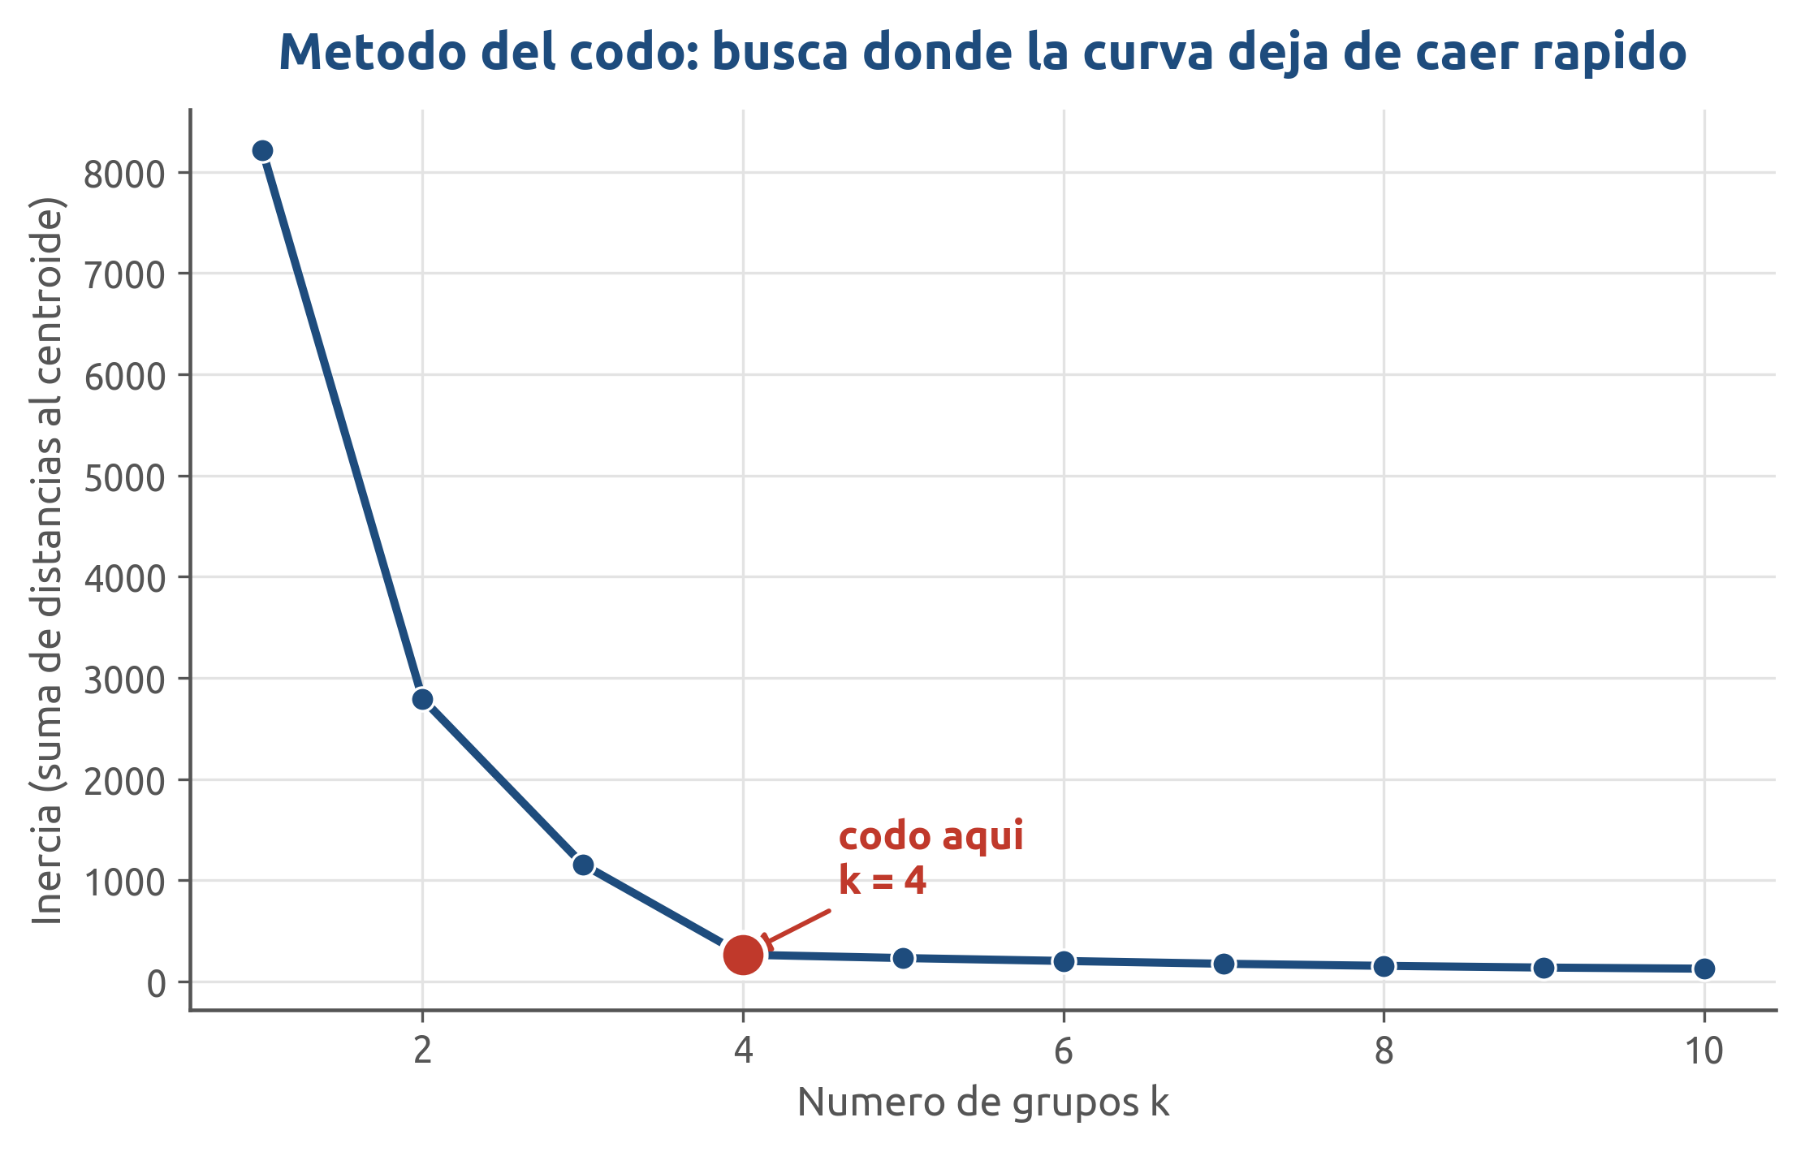
Método del codo: la curva de inercia
La inercia baja rápido al principio, luego se estabiliza.
El 'codo' es el K donde agregar más grupos ya no reduce mucho la inercia. Ahí está el número óptimo aproximado.
Sesión 18 · Aprendizaje no supervisado - 15

Slide 21
El codo no siempre es obvio
Cuidado con el codo
En datos reales, la curva del codo a veces NO tiene un quiebre
claro. En ese caso:
1. Usar también el índice de silueta (mide separación entre grupos).
2. Probar varios K y evaluar si los grupos tienen INTERPRETACIÓN.
3. Consultar el contexto: un experto en vinos sabe si 3 o 4
perfiles químicos tiene sentido.
No existe un K 'correcto' universal; depende del problema.
Sesión 18 · Aprendizaje no supervisado - 16

Slide 22
5
Estandarizar
antes de agrupar
Por qué la escala importa tanto como en KNN

Slide 23
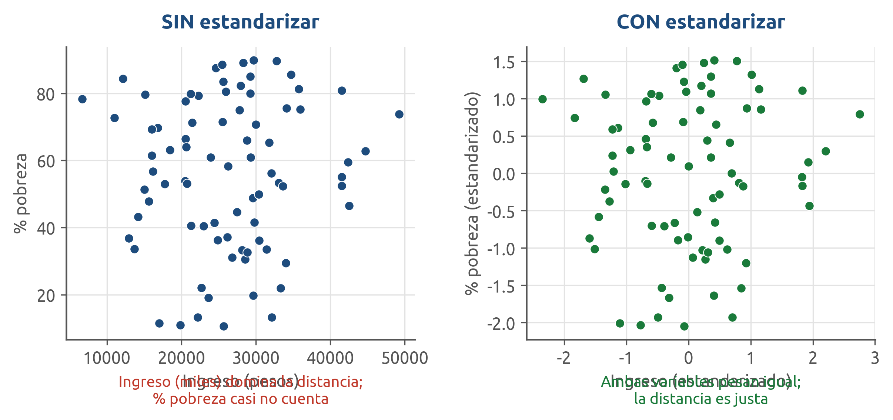
Sin estandarizar: una variable domina
Izquierda: ingreso (miles) aplasta a % pobreza. Derecha: escalas iguales.
Sin estandarizar, k-means agruparía casi solo por ingreso y casi ignoraría el porcentaje de pobreza. La escala deforma los grupos.
Sesión 18 · Aprendizaje no supervisado - 17

Slide 24
¿Por qué estandarizar (z-score)?
El z-score pone a todas las variables en pie de igualdad.
1
Unidades distintas
Ingreso en MXN vs porcentaje vs densidad: no tienen unidades comparables.
2
Magnitudes distintas
Ingreso: decenas de miles. % pobreza: 0 a 100. Densidad: puede ser miles.
3
La distancia es sensible a esto
Un punto en ingreso muy alto parece 'lejos' aunque en
todos los demás indicadores sea igual.
4
Solución: z-score
Restar la media y dividir entre la desviación estándar.
Cada variable queda con media 0 y desviación 1.
Sesión 18 · Aprendizaje no supervisado - 18

Slide 25
Estandarizar: la misma lógica que KNN
Lo vimos antes con KNN: la escala siempre importa cuando se miden distancias.
Sin estandarizar
Con estandarizar (z-score)
Una variable con números grandes
domina la distancia euclidiana.
Los grupos reflejan las UNIDADES
de medida, no la realidad.
Resultado: grupos sin sentido.
Todas las variables contribuyen
por igual a la distancia.
Los grupos reflejan la ESTRUCTURA
real de los datos.
Resultado: grupos interpretables.
Sesión 18 · Aprendizaje no supervisado - 19

Slide 26
6
El problema
de la dimensión
Por qué cuesta ver y agrupar con muchas variables

Slide 27
La maldición de la dimensionalidad
El problema
Cuando tenemos muchas variables, los puntos se vuelven MÁS
DISPERSOS. Las distancias tienden a parecerse y es difícil
distinguir quién es realmente 'cercano'.
Con 11 variables químicas ya no podemos visualizar los datos:
necesitamos REDUCIR las dimensiones. Ahí entra PCA.
En palabras simples
En 2D ves si dos puntos están cerca. En 100 dimensiones
'cerca' pierde significado. Hay que comprimir.
Sesión 18 · Aprendizaje no supervisado - 20

Slide 28
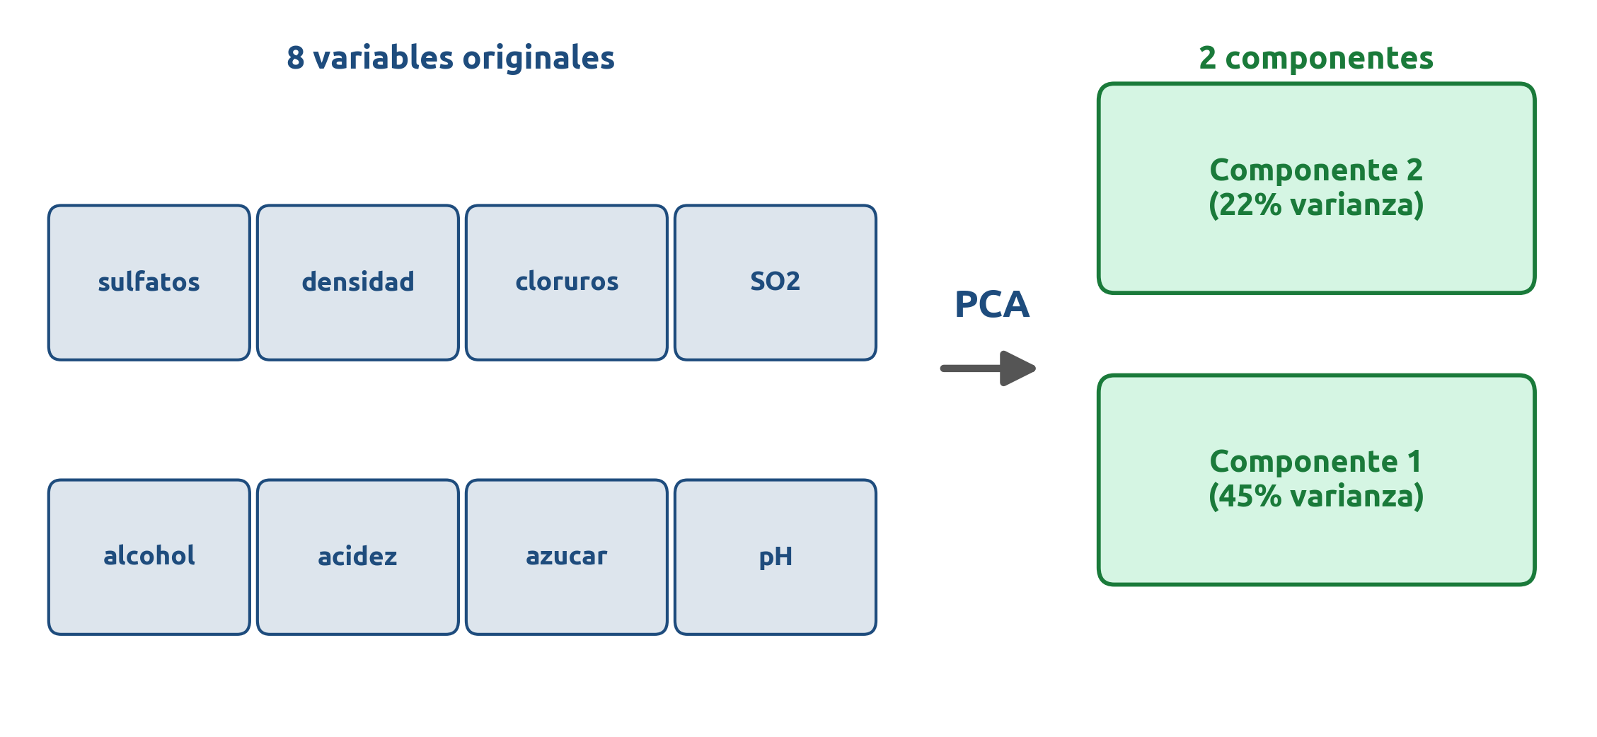
Muchas variables -> 2 componentes con PCA
PCA convierte 8 variables en 2 componentes que resumen la mayoría de la información.
Perdemos algo de detalle, pero ganamos capacidad de visualizar y entender la estructura de los datos.
Sesión 18 · Aprendizaje no supervisado - 21

Slide 29
7
PCA:
comprimir información
Análisis de Componentes Principales en palabras simples

Slide 30
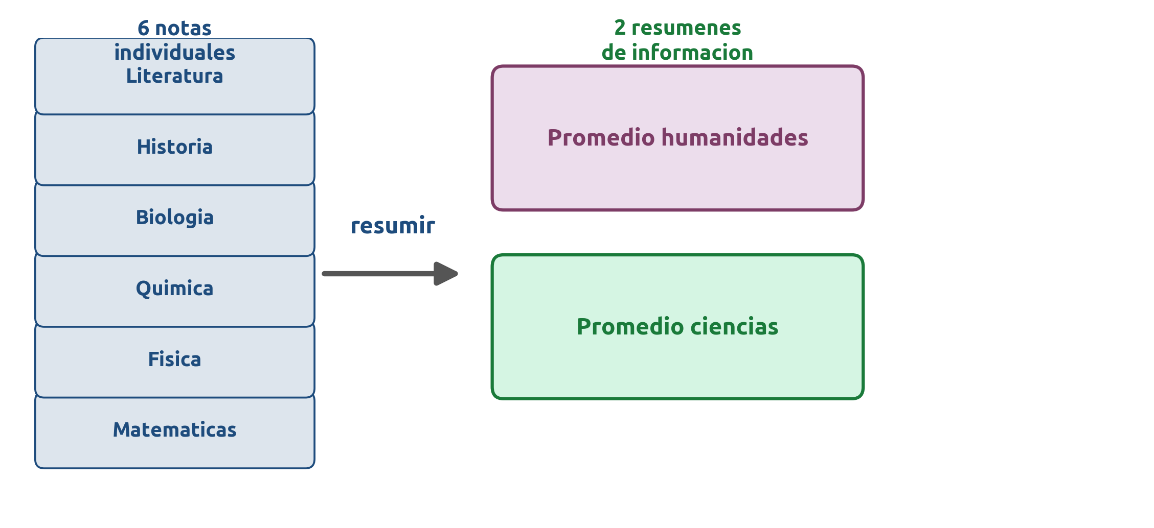
La analogía del promedio de materias
Piénsalo así
Si tienes notas en 10 materias, puedes resumirlas en dos
promedios: 'ciencias' y 'humanidades'. Pierdes algo de detalle,
pero capturas lo esencial.
PCA hace lo mismo con datos: busca los 'resúmenes' que
conservan MÁXIMA información (varianza). Esos resúmenes son
los COMPONENTES PRINCIPALES.
Sesión 18 · Aprendizaje no supervisado - 22

Slide 31
¿Qué es un componente principal?
Definición
Un componente principal (CP) es una COMBINACIÓN LINEAL de las
variables originales, elegida para capturar la máxima varianza.
CP1 capta la mayor cantidad posible de variación en los datos.
CP2 capta la segunda mayor variación, PERPENDICULAR a CP1.
...y así sucesivamente.
Los CP son NUEVAS variables; no son las originales.
En palabras simples
CP1 es la dirección en la que los datos 'se esparcen
más'. CP2 es la segunda dirección más importante,
sin repetir lo que ya capturó CP1.
Sesión 18 · Aprendizaje no supervisado - 23

Slide 32
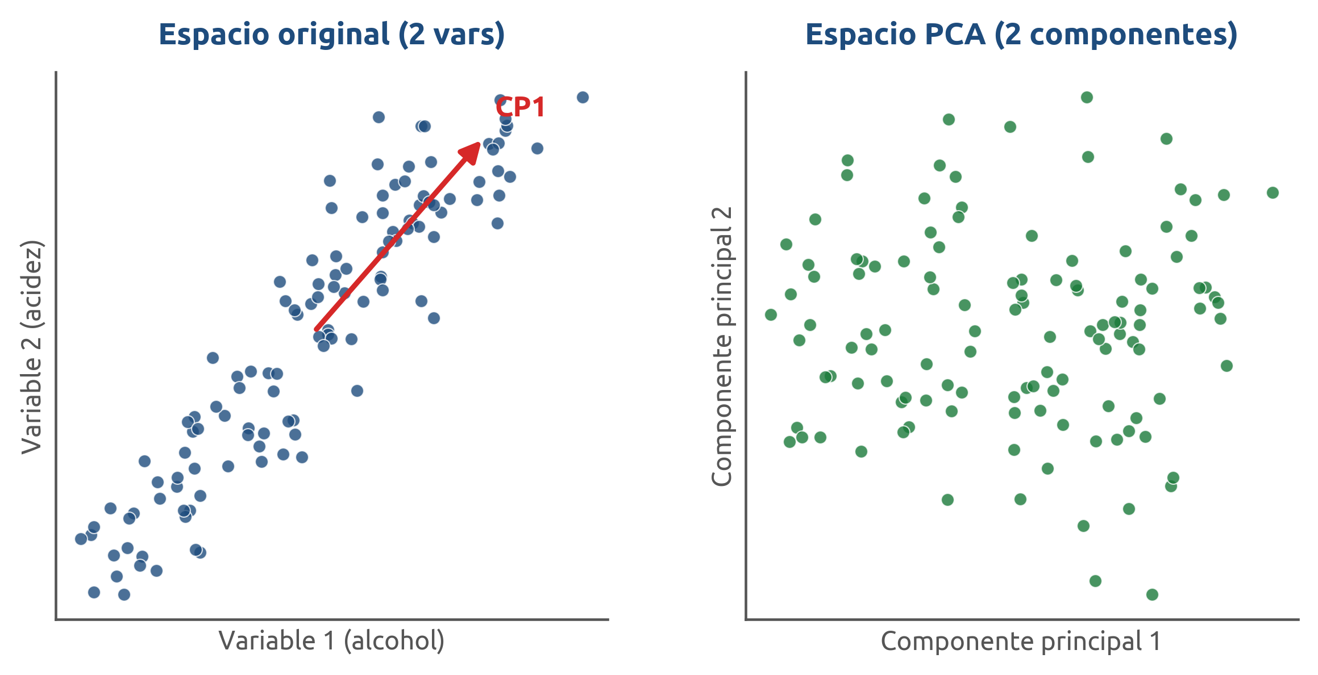
PCA: proyectar una nube de puntos a 2D
Izquierda: espacio original. Derecha: mismos datos en 2 CP.
Los puntos mantienen su estructura relativa (quién está cerca sigue cerca), pero ahora los vemos en 2 dimensiones.
Sesión 18 · Aprendizaje no supervisado - 24

Slide 33
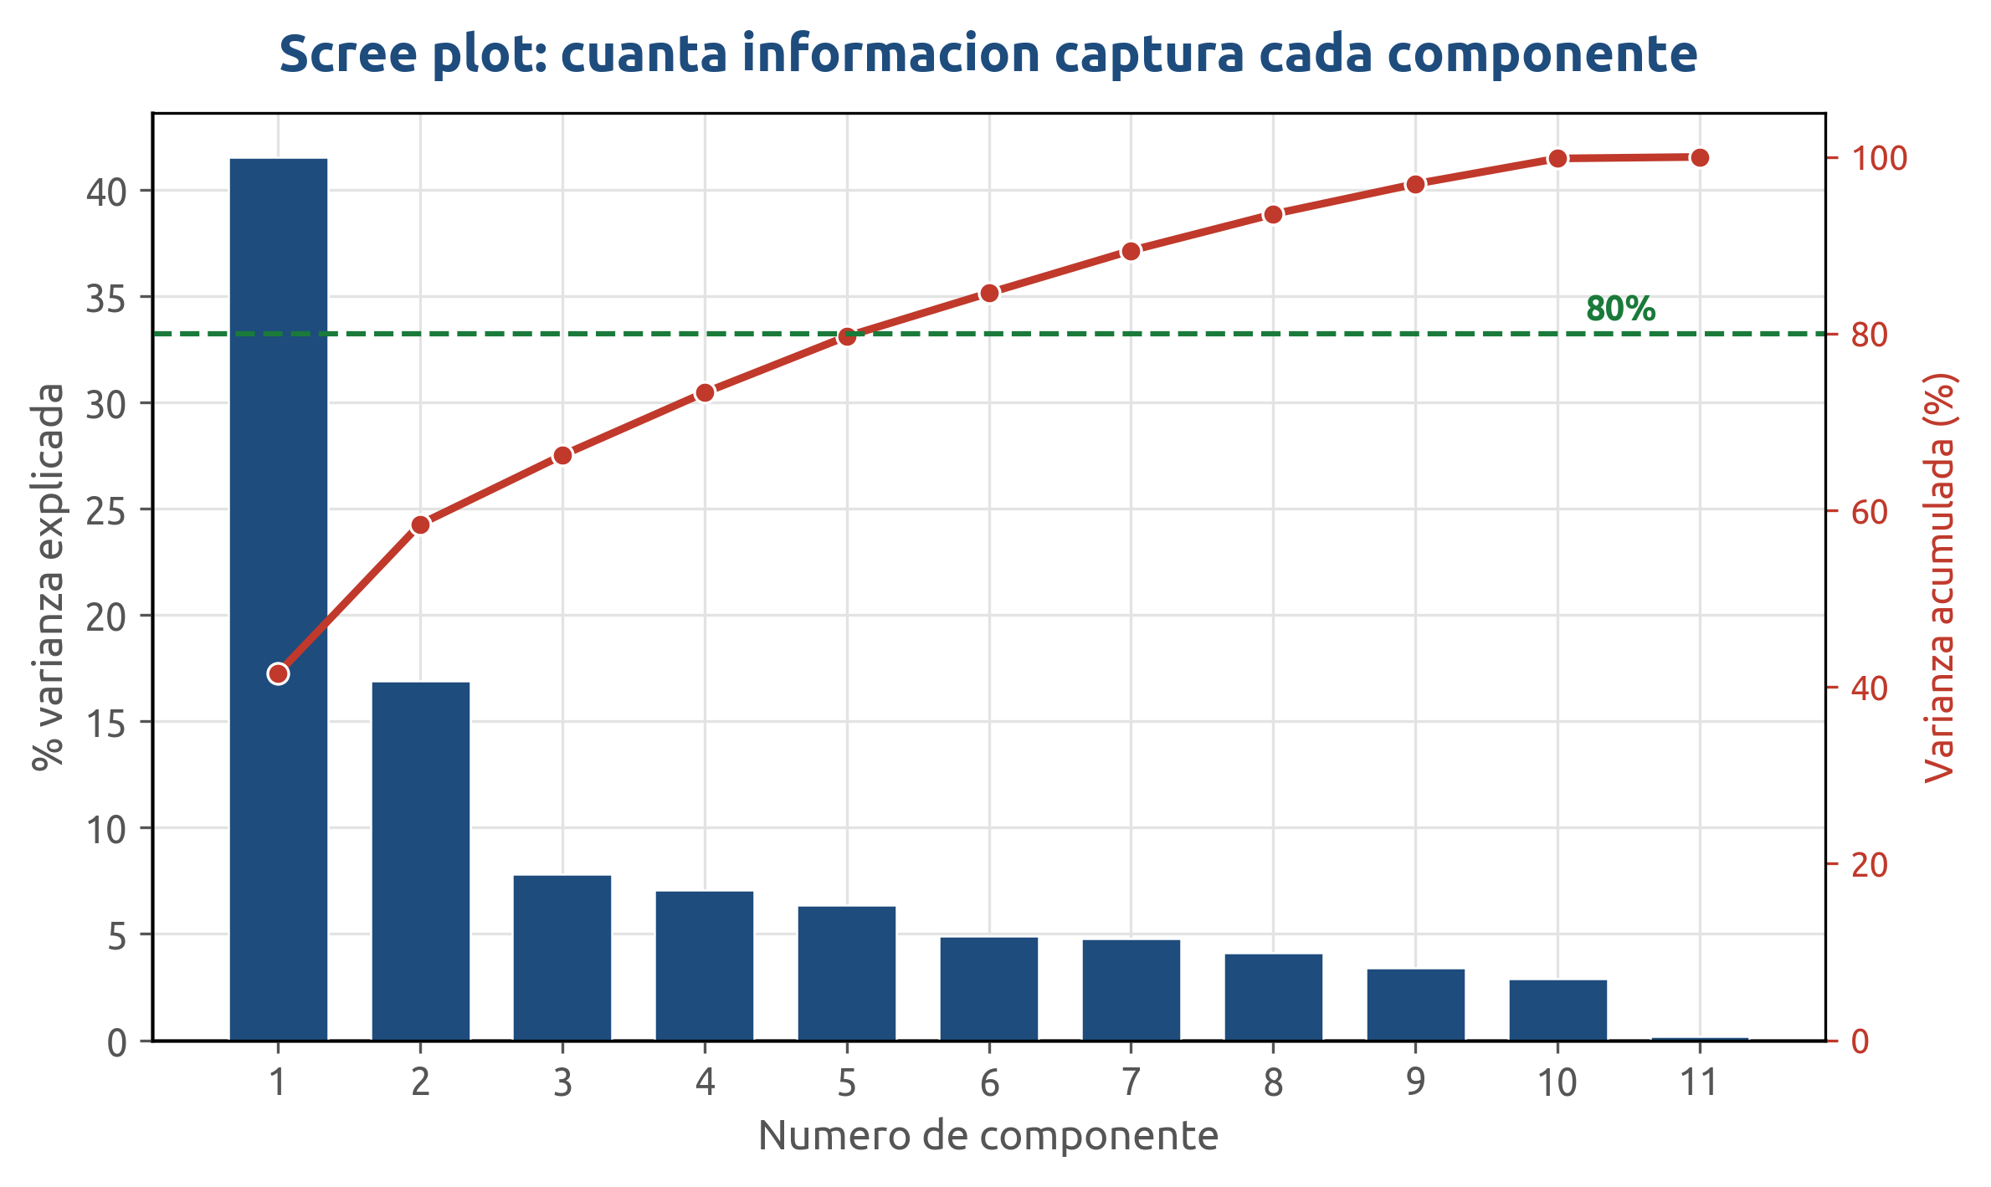
Scree plot: cuánta información captura cada CP
Las barras muestran la varianza de cada componente; la línea roja es la varianza acumulada.
El 'codo' del scree plot indica cuántos componentes conservar. Si los primeros 2-3 suman más del 80%, podemos comprimir bien.
Sesión 18 · Aprendizaje no supervisado - 25

Slide 34
PCA paso a paso (sin fórmulas)
PCA es una receta matemática, pero su lógica es intuitiva.
1
Estandarizar
Z-score de todas las variables. Indispensable: PCA es sensible a la escala.
2
Calcular componentes
El algoritmo encuentra las direcciones de máxima varianza en los datos.
3
Elegir cuántos CP conservar
Revisar el scree plot: tomar los CP que sumen el 80-90% de varianza.
4
Proyectar los datos
Transformar cada observación a las nuevas coordenadas (CP1, CP2, ...).
5
Visualizar e interpretar
Graficar en 2D y colorear por
grupos; analizar qué representa cada CP.
Sesión 18 · Aprendizaje no supervisado - 26

Slide 35
¿Qué significan los componentes principales?
Definición
Los CP combinan las variables originales con 'pesos' (cargas).
Leer las cargas dice qué variables contribuyen más a cada CP.
Ejemplo: si CP1 tiene cargas altas en '% pobreza', '% carencia
educativa' y 'grado de marginación', ese componente representa
el 'eje de marginación'.
Interpretar los CP requiere conocer el contexto.
En palabras simples
Los CP son combinaciones de tus variables originales.
Leer cuáles variables pesan más en cada CP te dice
qué 'concepto' representa ese componente.
Sesión 18 · Aprendizaje no supervisado - 27

Slide 36
8
Juntando todo:
PCA + clustering
Aplicación sobre municipios y vinos

Slide 37
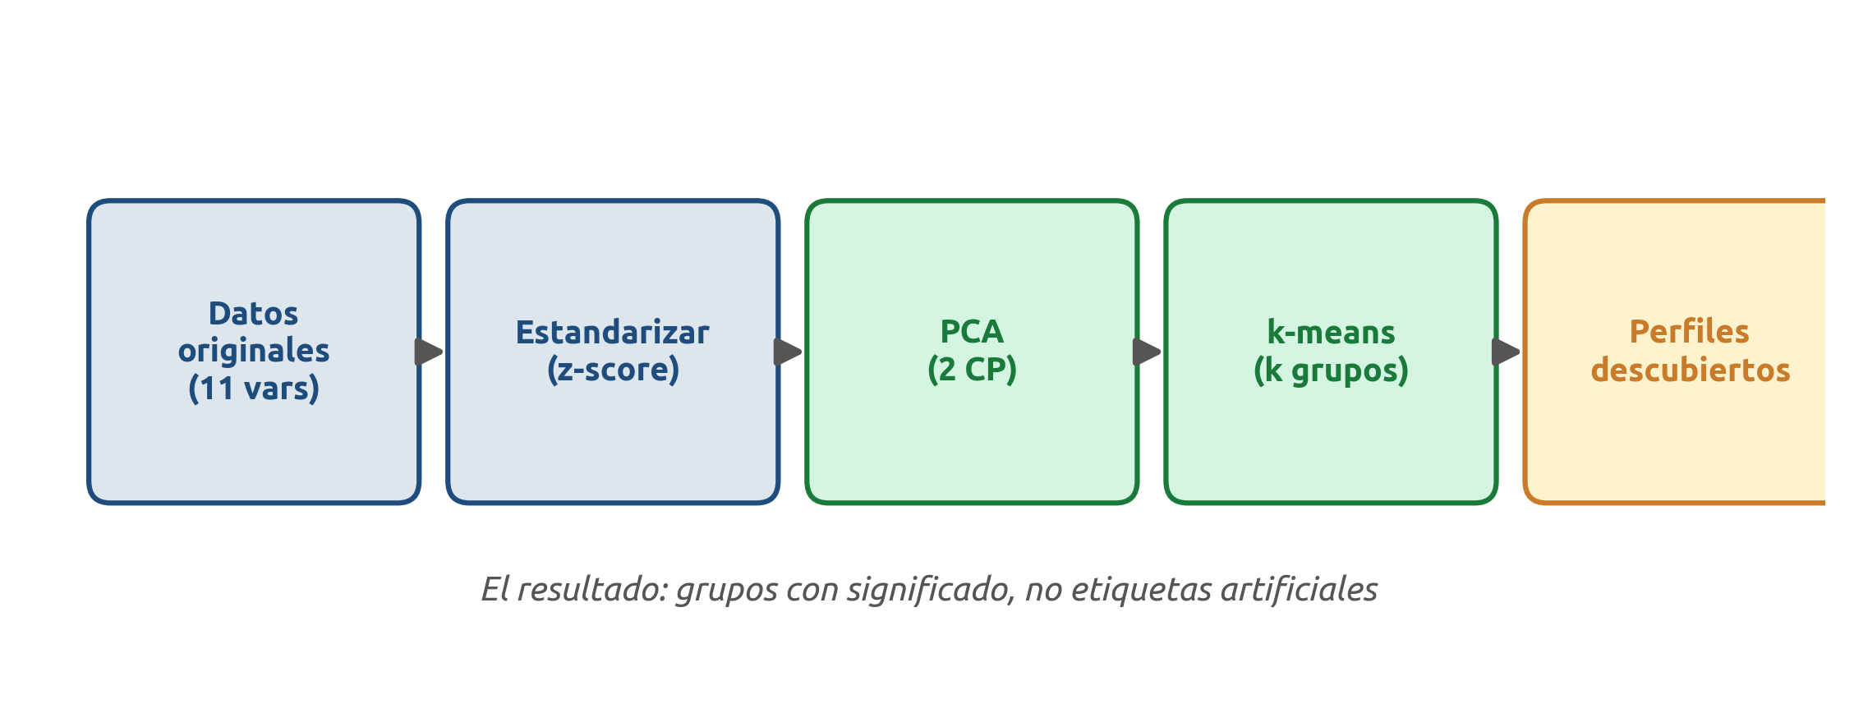
El flujo completo: de datos a perfiles
Estandarizar -> PCA -> k-means -> interpretar.
PCA facilita la visualización; k-means descubre los grupos. Juntos son una combinación muy poderosa.
Sesión 18 · Aprendizaje no supervisado - 28

Slide 38
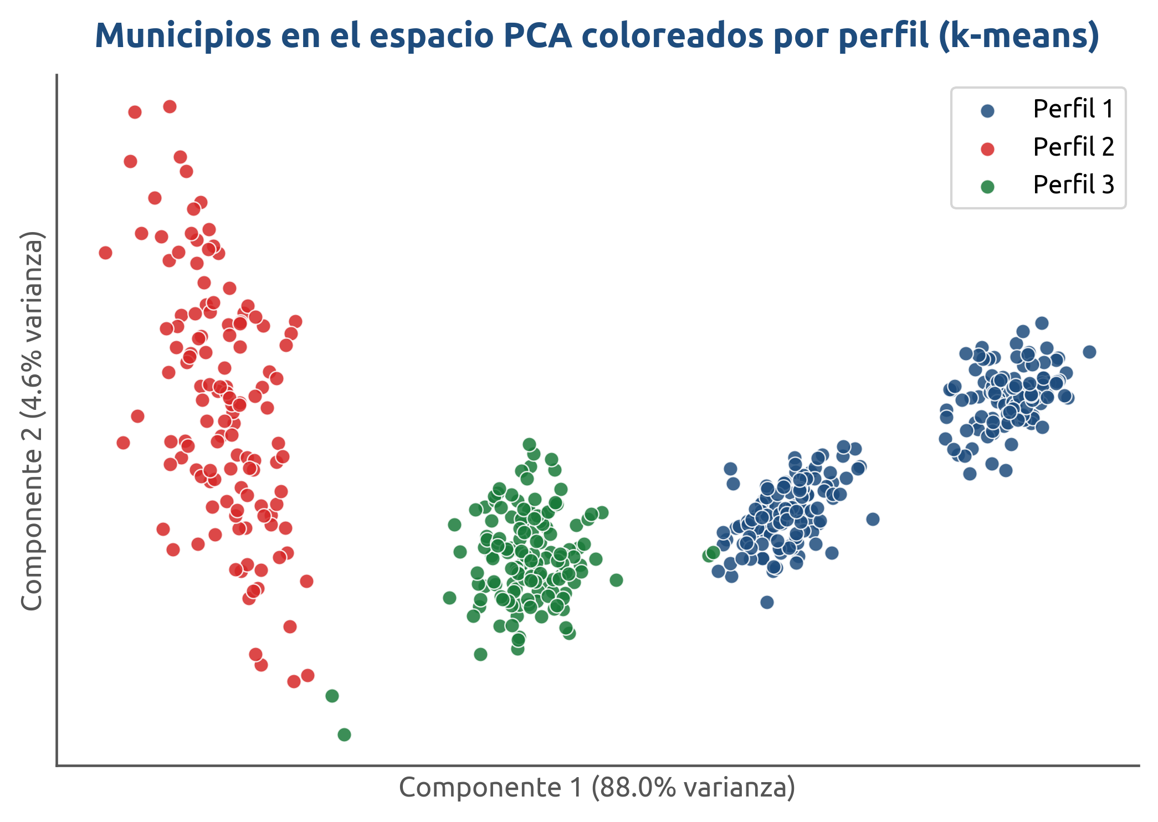
Municipios: 3 perfiles socioeconómicos descubiertos
500 municipios proyectados a 2 componentes, coloreados por k-means.
Los grupos no los definimos nosotros: emergieron de los datos. Ahora podemos interpretar qué tiene en común cada grupo.
Fuente: datos.csv ejercicio_2, datos simulados con estructura latente. Cálculos propios.
Sesión 18 · Aprendizaje no supervisado - 29

Slide 39
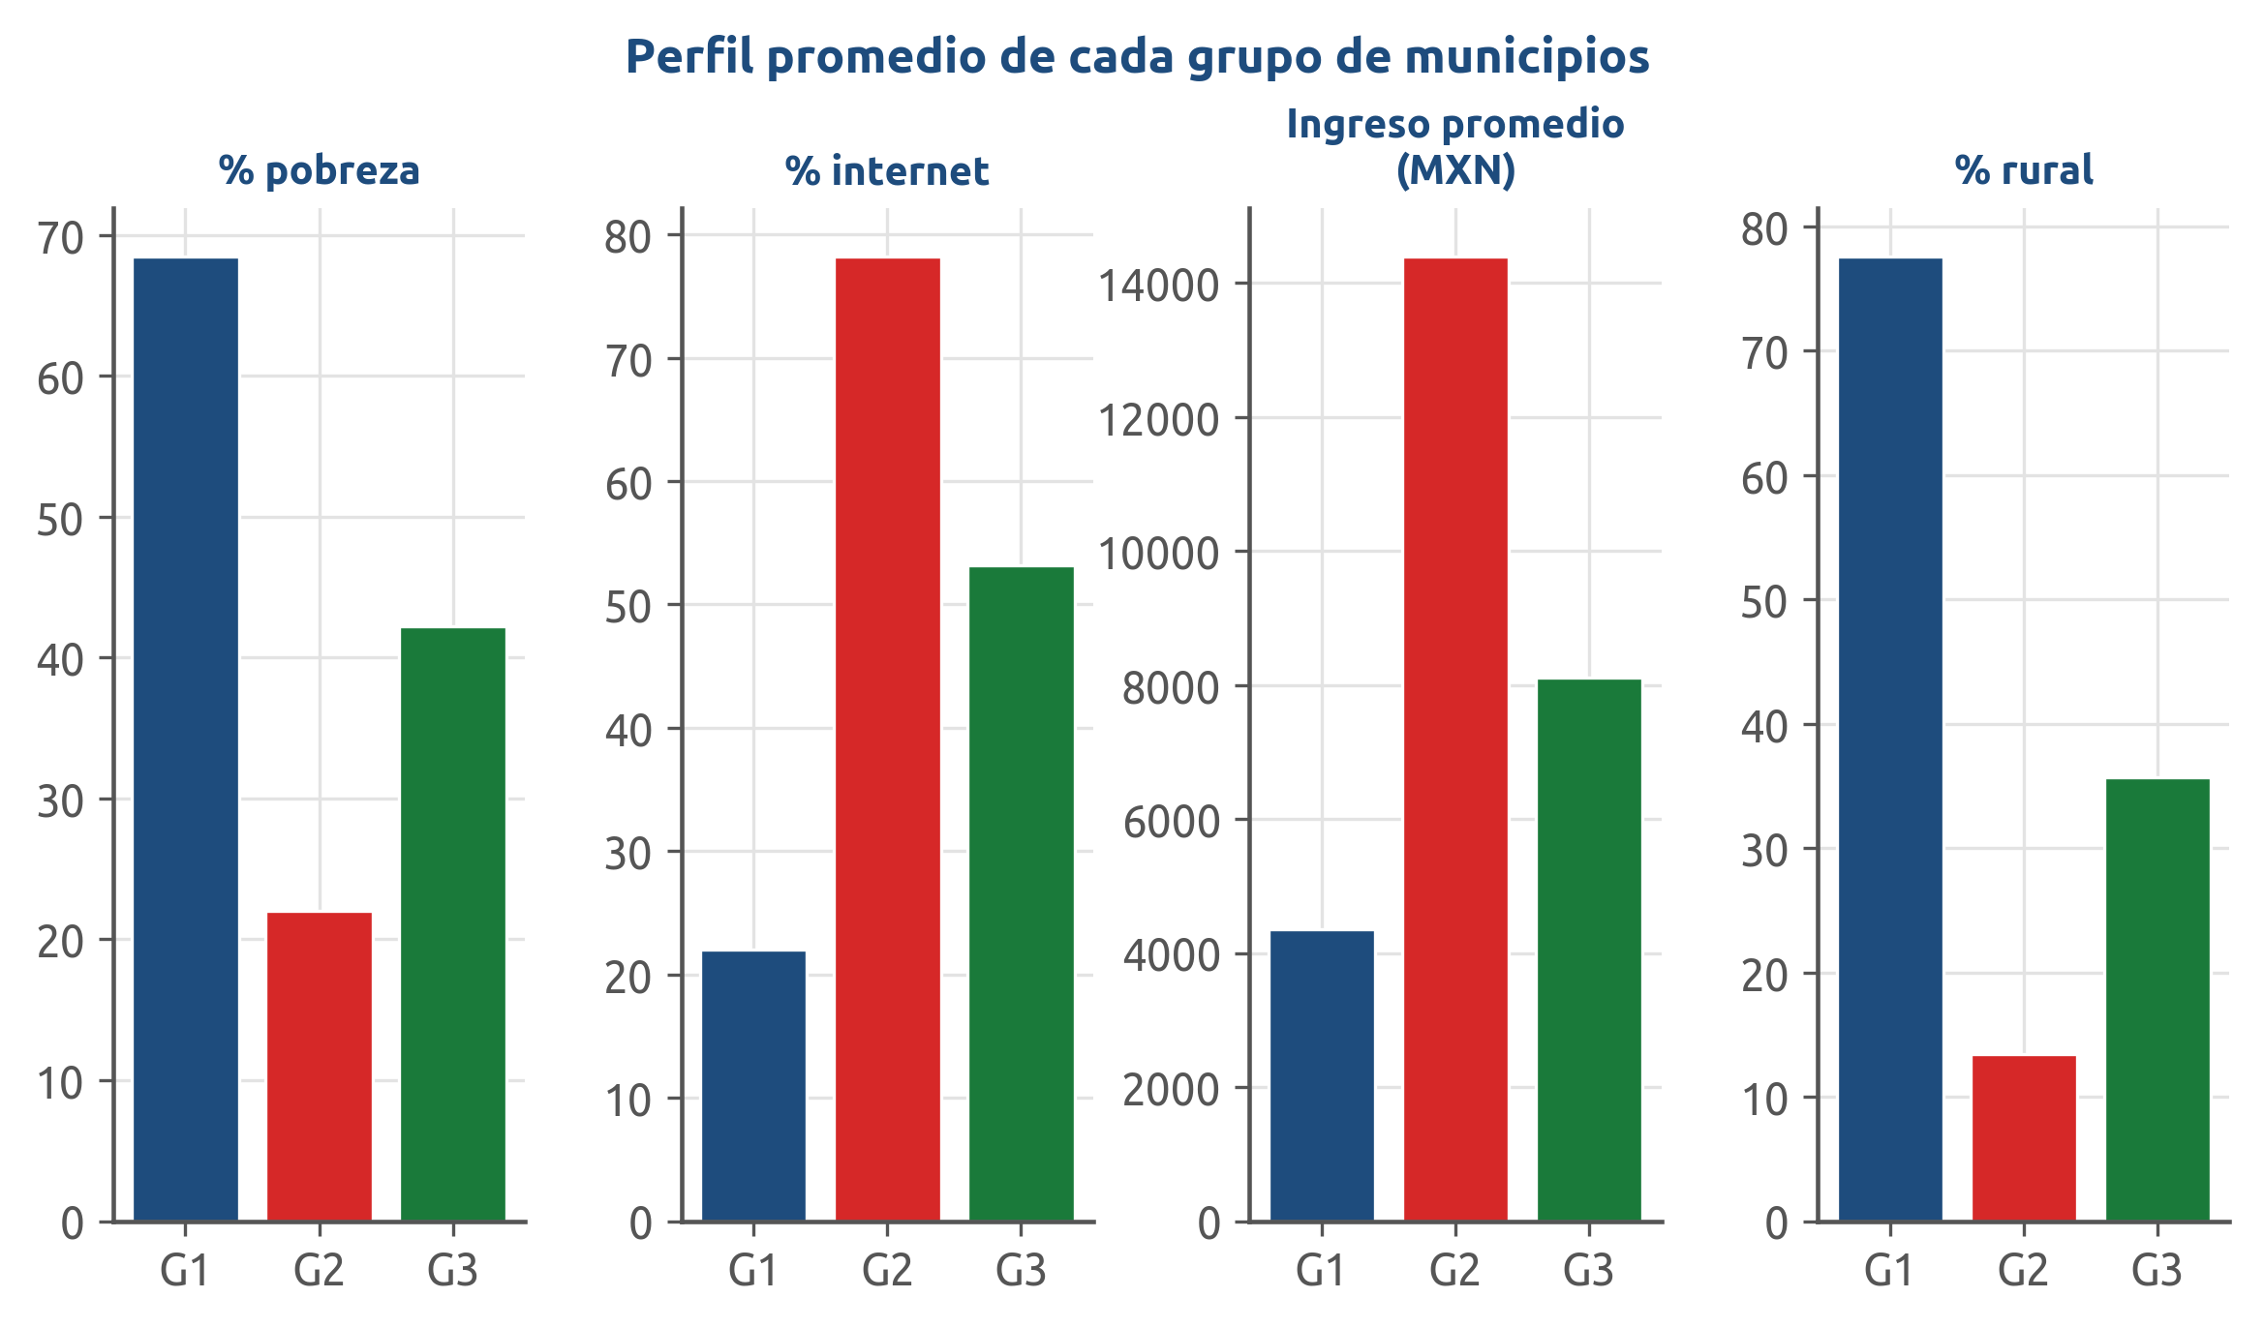
¿Qué caracteriza a cada grupo de municipios?
Promedio de 4 indicadores clave por grupo.
Comparar los promedios ayuda a ponerle nombre a los grupos: 'municipios marginados rurales', 'urbanos conectados', etc.
Fuente: datos.csv ejercicio_2. Cálculos propios.
Sesión 18 · Aprendizaje no supervisado - 30

Slide 40
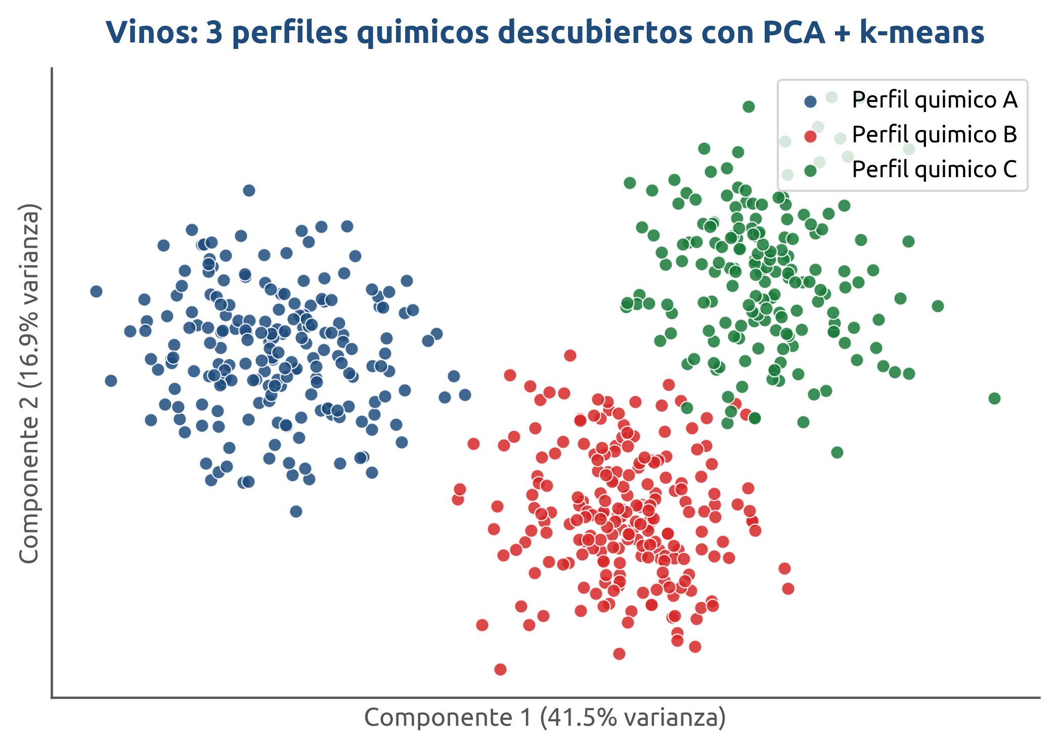
Vinos: 3 perfiles químicos descubiertos
600 muestras de vino en el espacio PCA, coloreadas por k-means.
Sin que nadie etiquetara las muestras, PCA + k-means reveló 3 perfiles químicos distintos.
Fuente: datos.csv ejercicio_1, perfil fisicoquímico. Cálculos propios.
Sesión 18 · Aprendizaje no supervisado - 31

Slide 41
Pasos para aplicar PCA + clustering en R
Con el paquete tidymodels y factoextra:
1. Cargar datos y quitar columna id.
2. step_impute_median() para NAs.
3. step_normalize() para z-score.
4. prcomp() o step_pca() para PCA.
5. kmeans() con el K elegido por el codo.
6. fviz_cluster() para visualizar.
Sesión 18 · Aprendizaje no supervisado - 32

Slide 42
Errores comunes en clustering y PCA
Lista de verificación
1. No estandarizar: una variable domina la distancia.
2. Elegir K mal: usar el codo sin validar interpretación.
3. Interpretar de más: los grupos son exploratorios,
no verdad absoluta. Necesitan validación experta.
4. No hay 'accuracy': sin etiquetas no se mide acierto.
Evalúa con coherencia e interpretación del dominio.
Sesión 18 · Aprendizaje no supervisado - 33

Slide 43
Conclusiones
Ideas clave para llevarte
• No supervisado = aprender SIN etiquetas; el algoritmo descubre la estructura.
• Clustering agrupa puntos similares; k-means usa centroides y converge iterativamente.
• K es nuestra decisión: el método del codo ayuda, pero requiere interpretación.
• SIEMPRE estandarizar (z-score) antes de clustering o PCA: la escala deforma las distancias.
• PCA comprime muchas variables en componentes que capturan la máxima varianza.
• PCA + k-means: visualizar y agrupar datos de alta dimensión para descubrir perfiles reales.
Sesión 18 · Aprendizaje no supervisado - 34

Slide 44
Tecnológico de Monterrey
Gracias
¿Preguntas?

